Slide 1
產生中文欄位註解SQL語法
簡報者：F25B 葉俊志(JONES)
專長：批次平台暨應用開發

Slide 2
太棒了，SBP幫我帶出SQL欄位註解，不用再自己輸入了
我常常發現底下狀況，
1.程式碼內的sql語法取出的欄位都沒有中文說明，無法立即了解
2.雖然SSMS有產生查詢欄位語法，但是產生的語法中沒有帶出中文說明欄位
3.雖然SSMS有產生查詢欄位語法，若有多個資料表查詢JOIN會需要在欄位前面加上資料表別名，但是產生語法沒有提供資料表別名
由於透過SBP建立資料表後，會在資料庫內的Ms_Description建立中文說明，所以SBP資料庫管理提供產生查詢SQL語法已經有解了，底下就是使用SBP的產生SQL語法的方法

Slide 3
產生查詢SQL語法步驟
STEP1:從檢視資料表中選取要產生的資料表
STEP2:點選產生查詢語法
STEP3:輸入資料表別名
STEP4:使用sql function產生

Slide 4
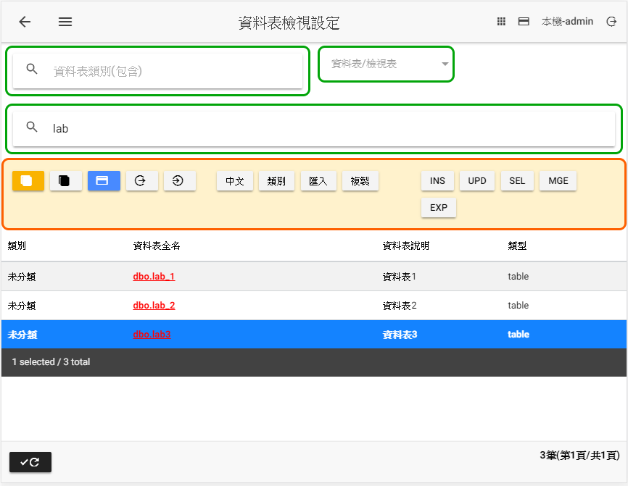
STEP1:從檢視資料表中選取要產生的資料表

Slide 5
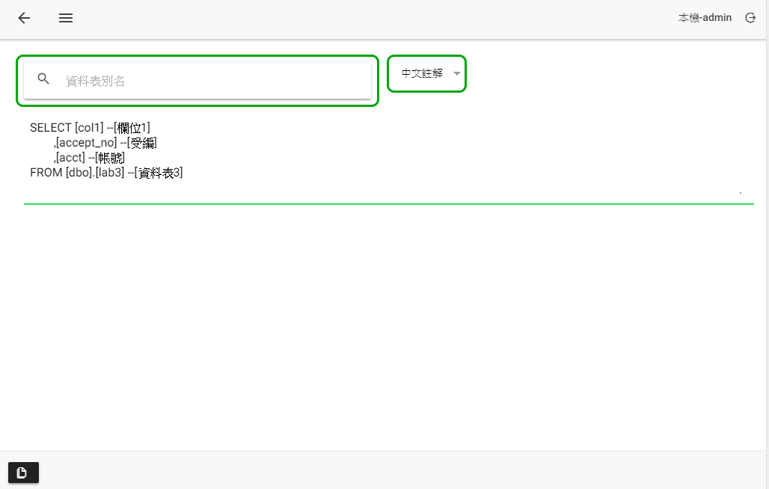
STEP2:點選產生查詢語法
點選

Slide 6
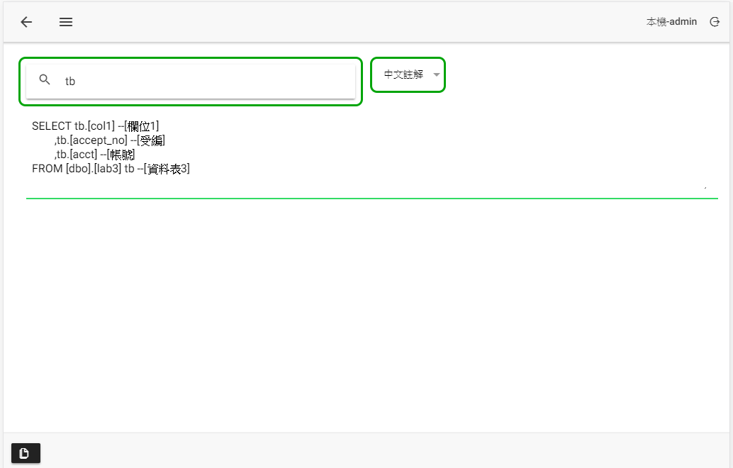
STEP3:輸入資料表別名

Slide 7
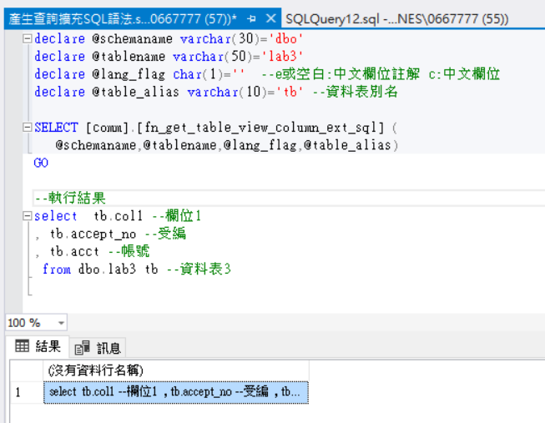
STEP4:使用sql function產生

